Slide 1

APCM
Adaptive Pulse Code Modulation
22级高性能特色班
汇报人：何泽锋 刘志鑫

Slide 2
01
基本概念
目 录
02
编码器
CONTENTS
03
解码器
04
对比其他编码

Slide 3

01
PART
基本概念

Slide 4
APCM基本原理
01
量化
定义与概念
模拟信号 → 离散信号
在标准PCM中，量化使用固定的量化步长：
对于低幅度信号（安静部分），固定量化会导致相对较大的量化误差
对于高幅度信号（响亮部分），固定量化会使用过多的位数
APCM是在标准脉冲编码调制(PCM)基础上引入自适应特性的音频编码技术。与标准PCM不同，APCM能够根据信号的特性动态调整量化参数，从而在不同信号条件下保持最佳的编码效果
02
自适应量化
根据信号特性动态调整量化步长，使均方量化误差最小化，从而在不同信号条件下保持最佳的编码质量

Slide 5
02
PART
编码器

Slide 6
APCM工作流程
编码器结构
模拟信号
采样
自适应量化
编码
数字信号

Slide 7
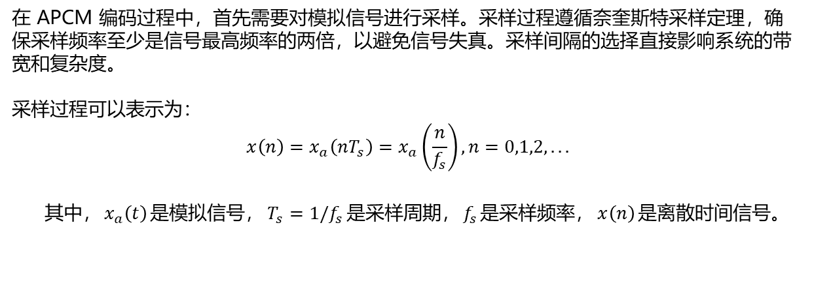
APCM工作流程
编码器结构
采样过程
在 APCM 编码过程中，首先需要对模拟信号进行采样。采样过程遵循奈奎斯特采样定理，确保采样频率至少是信号最高频率的两倍，以避免信号失真。采样间隔的选择直接影响系统的带宽和复杂度。
采样过程可以表示为：
$$x\left(n\right)=x_{a}\left(nT_{s}\right)=x_{a}\left(\frac{n}{f_{s}}\right),n=0,1,2,...$$
其中，$x_{a}\left(t\right)$是模拟信号，$T_{s}=1/f_{s}$是采样周期，$f_{s}$是采样频率，$x\left(n\right)$是离散时间信号。

Slide 8
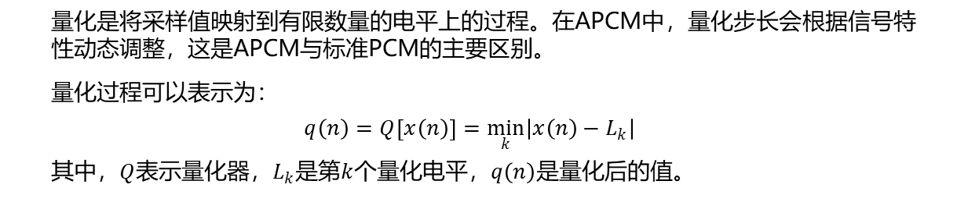
APCM工作流程
编码器结构
自适应量化
量化是将采样值映射到有限数量的电平上的过程。在APCM中，量化步长会根据信号特性动态调整，这是APCM与标准PCM的主要区别。
量化过程可以表示为：
$$q\left(n\right)=Q\left[x\left(n\right)\right]=\min_{k}\left|x\left(n\right)−L_{k}\right|$$
其中，$Q$表示量化器，$L_{k}$是第$k$个量化电平，$q\left(n\right)$是量化后的值。

Slide 9
APCM工作流程
编码器结构
自适应量化
在APCM中，量化电平的间隔(量化步长)会根据信号特性动态调整。常用的自适应量化策略包括：
基于信号幅度的量化：根据输入信号的幅度调整量化步长。当信号幅度较大时，使用较小的量化步长；当信号幅度较小时，使用较大的量化步长。
基于信号能量的量化：根据输入信号的能量(或功率)调整量化步长。能量较高的信号区域使用较小的量化步长，能量较低的区域使用较大的量化步长。
基于量化误差的量化：根据量化误差调整量化步长。量化误差较大的区域使用较小的量化步长，误差较小的区域使用较大的量化步长。

Slide 10
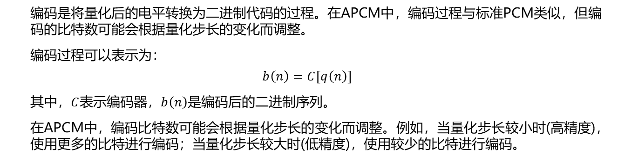
APCM工作流程
编码器结构
编码输出
编码是将量化后的电平转换为二进制代码的过程。在APCM中，编码过程与标准PCM类似，但编码的比特数可能会根据量化步长的变化而调整。
编码过程可以表示为：
$$b\left(n\right)=C\left[q\left(n\right)\right]$$
其中，$C$表示编码器，$b\left(n\right)$是编码后的二进制序列。
在APCM中，编码比特数可能会根据量化步长的变化而调整。例如，当量化步长较小时(高精度)，使用更多的比特进行编码；当量化步长较大时(低精度)，使用较少的比特进行编码。

Slide 11
03
PART
解码器

Slide 12
APCM工作流程
解码器结构
数字信号
解码
反量化
信号重建
模拟信号

Slide 13
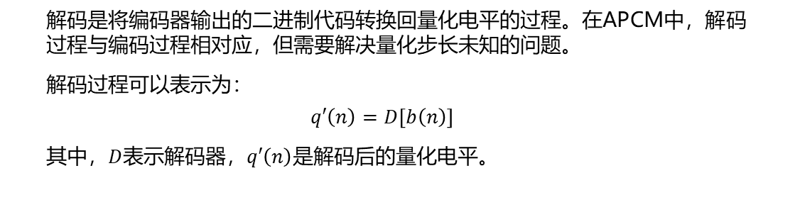
APCM工作流程
解码器结构
解码过程
解码是将编码器输出的二进制代码转换回量化电平的过程。在APCM中，解码过程与编码过程相对应，但需要解决量化步长未知的问题。
解码过程可以表示为：
$$q′\left(n\right)=D\left[b\left(n\right)\right]$$
其中，$D$表示解码器，$q′\left(n\right)$是解码后的量化电平。

Slide 14
APCM工作流程
解码器结构
解码过程
在APCM中，解码器需要知道编码器使用的量化步长才能正确解码。由于量化步长是动态调整的，解码器需要通过某种方式确定编码器使用的量化步长。常用的解决方法包括：
接收量化步长控制信息：解码器接收编码器发送的量化步长控制信息。
独立确定量化步长：编码器和解码器使用相同的算法独立确定量化步长。
使用预定义的量化步长变化规则：编码器和解码器遵循预定义的量化步长变化规则。

Slide 15
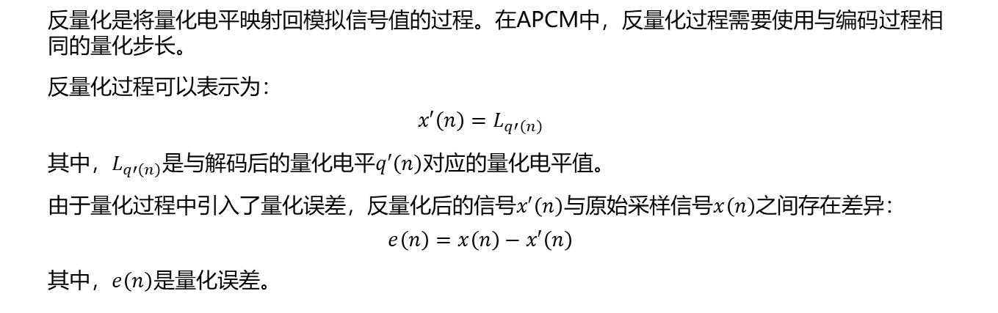
APCM工作流程
解码器结构
反量化
反量化是将量化电平映射回模拟信号值的过程。在APCM中，反量化过程需要使用与编码过程相同的量化步长。
反量化过程可以表示为：
$$x′\left(n\right)=L_{q′\left(n\right)}$$
其中，$L_{q′\left(n\right)}$是与解码后的量化电平$q′\left(n\right)$对应的量化电平值。
由于量化过程中引入了量化误差，反量化后的信号$x′\left(n\right)$与原始采样信号$x\left(n\right)$之间存在差异：
$$e\left(n\right)=x\left(n\right)−x′\left(n\right)$$
其中，$e\left(n\right)$是量化误差。

Slide 16
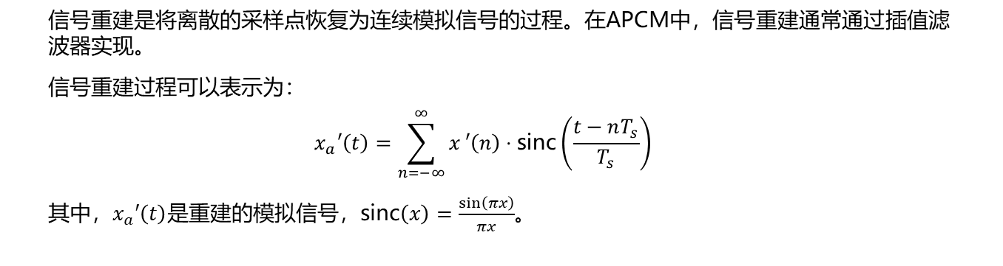
APCM工作流程
解码器结构
信号重建
信号重建是将离散的采样点恢复为连续模拟信号的过程。在APCM中，信号重建通常通过插值滤波器实现。
信号重建过程可以表示为：
$$x_{a}′\left(t\right)=\sum_{n=−∞}^{∞}{x}′\left(n\right)⋅\text{sinc}\left(\frac{t−nT_{s}}{T_{s}}\right)$$
其中，$x_{a}′\left(t\right)$是重建的模拟信号，$\text{sinc}\left(x\right)=\frac{sin\left(πx\right)}{πx}$。

Slide 17
04
PART
对比其他编码

Slide 18
APCM对比PCM、ADPCM
特性 | PCM | APCM | ADPCM
编码内容 | 绝对信号值 | 绝对信号值 | 预测误差
量化步长 | 固定 | 动态调整 | 动态调整
预测机制 | 无 | 无 | 有
复杂度 | 较低 | 较低 | 较高
性能优势 | 简单直接 | 对特定信号类型更佳 | 对高度相关信号更佳

Slide 19
THANKS

